Slide 1
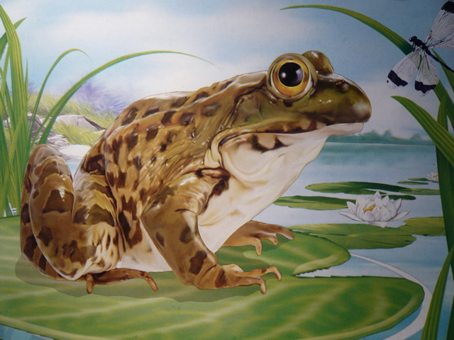
Как появляется лягушка

Slide 2
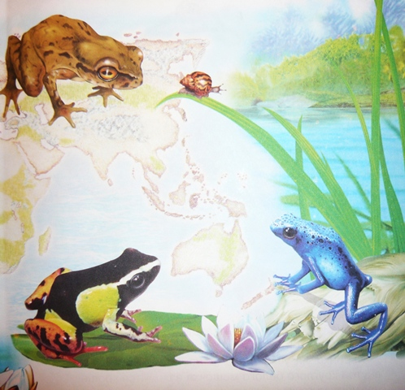
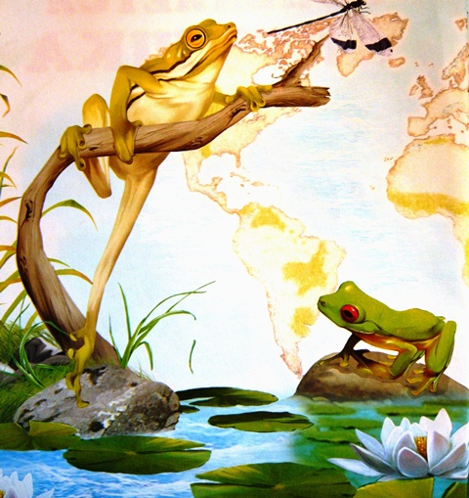
Лягушки – это удивительные создания. Кроме обычных зелёных лягушек на земле есть ещё много их разноцветных сестёр. Живут лягушки не только в воде, но и на суше. Именно от места жительства зависит их окраска.
Как же появляются лягушки?

Slide 3
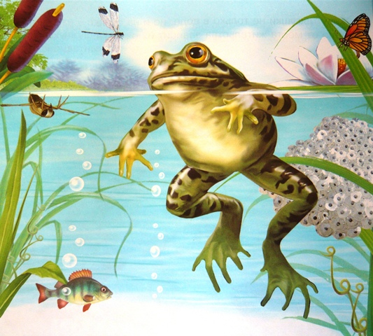
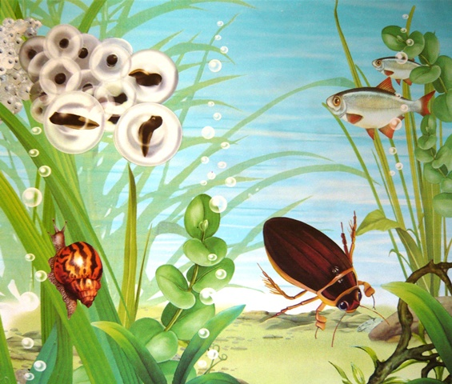
Эта точка быстро растет, и через некоторое время уже можно различить маленького головастика.
Весной самка лягушки откладывает яйца. Эти яйца называют икрой. Икринка лягушки похожа на маленький глазик: внутри круглого белого мешочка находится крошечная черная точка.

Slide 4
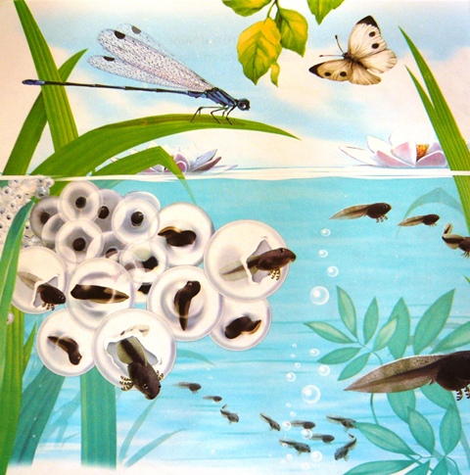
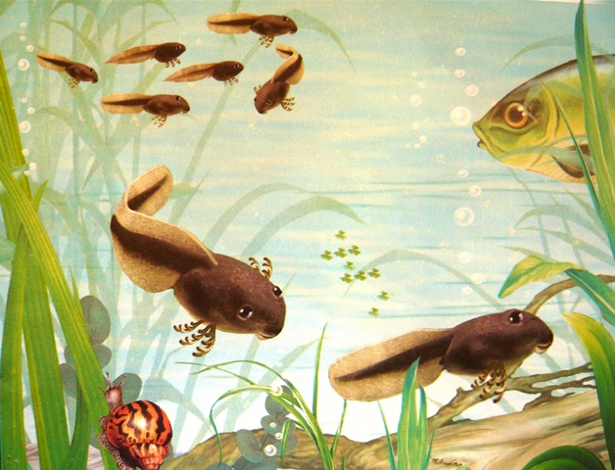
Головастик подрастает и
выбирается наружу. Мамы
рядом нет, поэтому он сам начинает искать себе еду. В воде всегда найдется множество мельчайших растений, которыми с удовольствием питается маленький головастик.
Если присмотреться, то бокам его тела можно увидеть крохотные отростки, похожие на перышки. Это жабры, при помощи которых головастик дышит в воде.

Slide 5
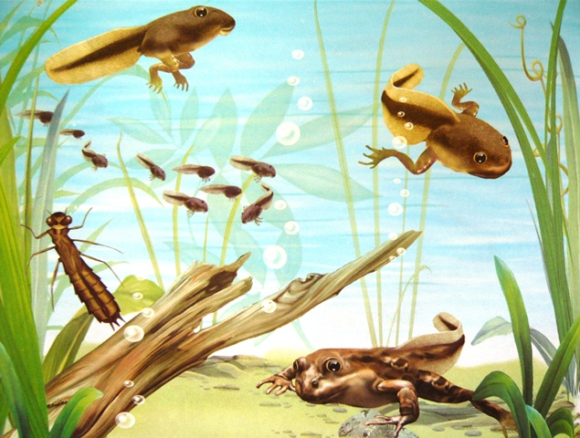
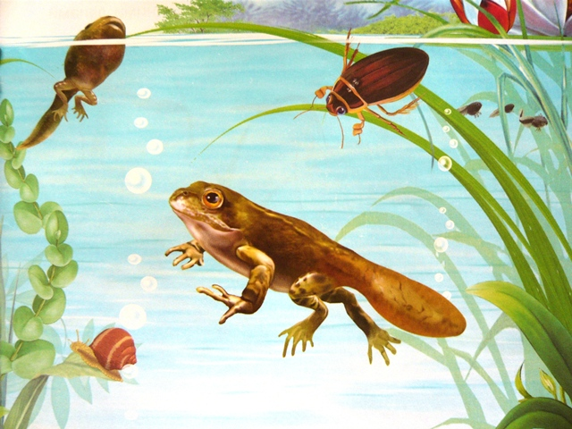
Со временем у головастика вырастают задние лапки, а жабры исчезают. Он все больше становится похож на лягушонка.
Головастик растет, у него появляются легкие, и он начинает дышать воздухом, высовываясь из воды.
Хвост у него становится все меньше, зато начинают расти передние лапки.

Slide 6
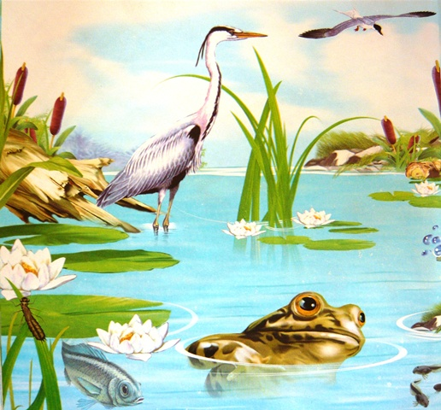
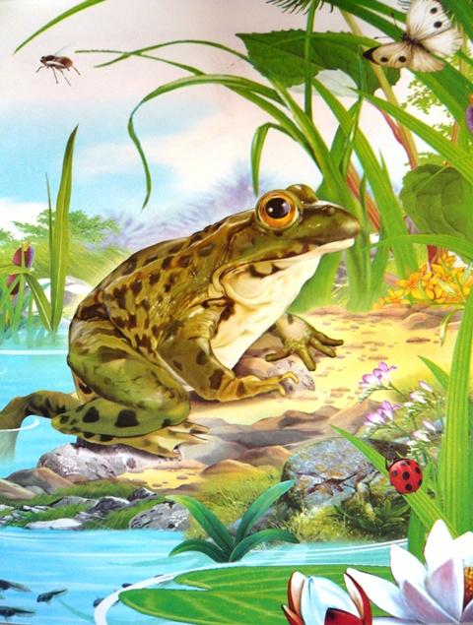
Наконец головастик становится настоящим лягушонком и может выбираться на берег.
Он отталкивается от земли сильными задними лапками и прыгает как мама.

Slide 7
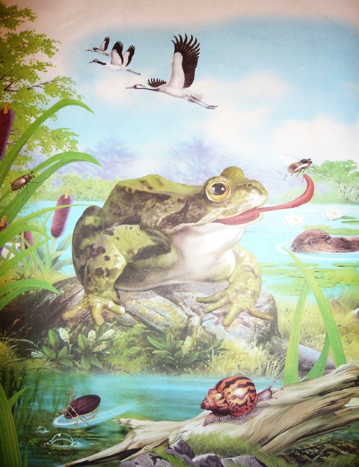
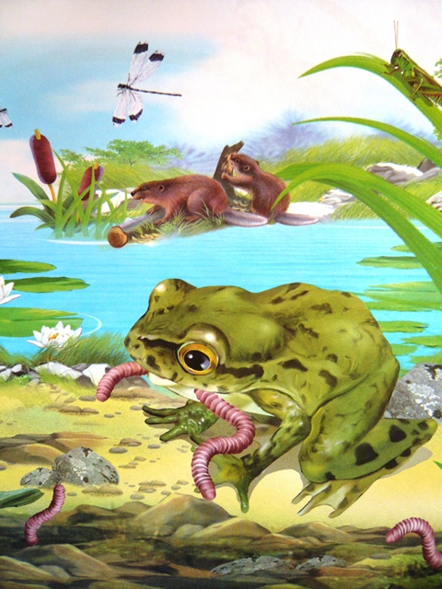
Любимое лакомство молодой лягушки – насекомые, червячки и улитки.

Slide 8
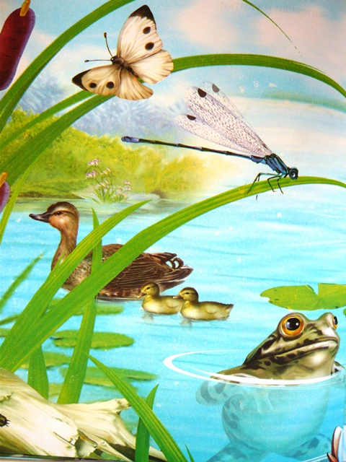
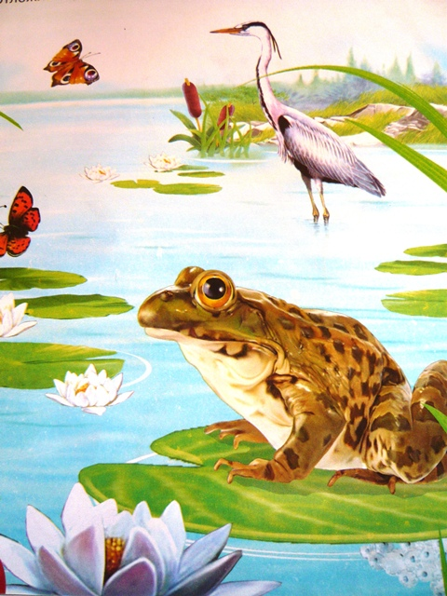
Пройдет еще много времени, прежде чем лягушка впервые отложит икру, из которой однажды снова появятся головастики.

Slide 9
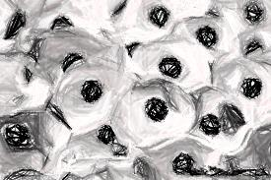
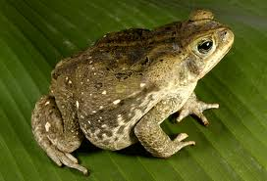
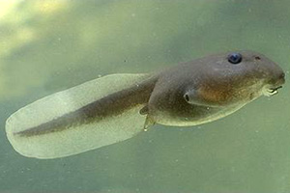
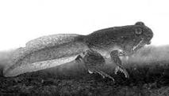
От икринки до лягушки.
икра
лягушка
головастик
лягушонок

Slide 10
Презентацию выполнила: Н.Г.Левая
Воспитатель МБДОУ №21 «Лукоморье».
г.Урай, ХМАО
Использованы:
интернетресурсы,
книга «Как появляется лягушка» И.Гурина

